Slide 1
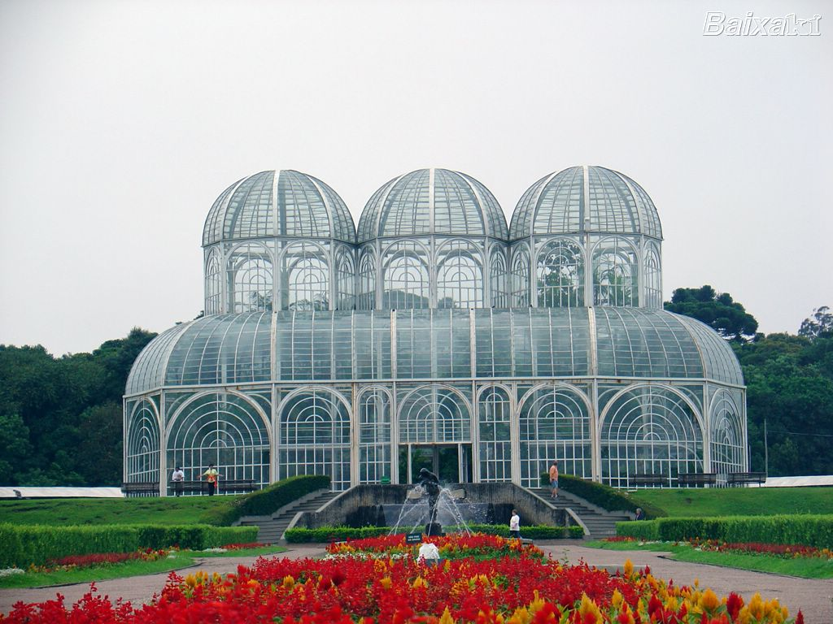

Slide 2
Defesa de TCC
Qualificação da atenção à saúde da mulher em situação de rua na cidade de Curitiba - Pr
Roberto Rosenstein Junior
Mariane Baltassare Laroque

Slide 3
Introdução
Curitiba
1750000 habitantes
109 Unidades de saúde
56 US ESF. 2 CEO
8 UPA
9 Distritos sanitários

Slide 4
Características da população de Rua
Justificativa:
Projeto de intervenção: detecção precoce das lesões precursoras do câncer de colo de útero e de mama para mulheres em situação de Rua em Curitiba.

Slide 5
Objetivos
Aumentar a cobertura da detecção precoce das lesões precursoras do Câncer de colo de Útero e de Mama.
Melhorar a adesão das pacientes
Melhorar a qualidade do atendimento
Melhorar o registro das informações
Mapear as mulheres de risco para câncer de colo de útero e mama
Promover a saúde das mulheres que são atendidas na US FAS

Slide 6
METAS
Ampliar a a cobertura para o câncer de colo para 30% (25-64 as) e de mama para 40% (50 a 69 as)
Buscar todas as mulheres com exames alterados
Obter 95% de amostras satisfatórias CO
Registro adequado
Realizar avaliação de risco para CA de colo e mama em 100% das mulheres
Orientar todas as mulheres sobre fatores de risco para Ca de colo e mama e DST

Slide 7
METODOLOGIA
Capacitação da equipe: humanização, registro,divulgação, coleta de material
Reunião com a comunidade: periodicidade e faixa etária
Avaliação diária de todos os resultados e busca ativa
Facilitar o acesso das mulheres aos resultados
Combate aos fatores passíveis de modificação/cessar tabagismo e prática de sexo seguro

Slide 8
RELATÓRIO DA INTERVENÇÃO
Sem área de abrangência
Dados acertados/dados superestimados
Melhoria no atendimento. Principal objetivo/aumentar a cobertura para Ca colo sim, 36,9%. Mama não, 30.8
Buscar 100% das mulheres com exames alterados
Obter 95% de amostras satisfatórias

Slide 9
DIFICULDADES
Convencer as mulheres a ingressar em um programa de prevenção.
Convencer a equipe
Controle social

Slide 10
AVALIAÇÃO DA INTERVENÇÃO
Resultados
Aumentar a cobertura do câncer de colo para 30% em 4 meses. Alcançamos 36.9%

Slide 11
RESULTADOS
Aumentar a cobertura de prevenção para o câncer de mama para 40%. Alcançamos 30.8%

Slide 12
RESULTADOS
Exames citopatológicos alterados

Slide 13
RESULTADOS
Mulheres com exames alterados e que não retornaram a US

Slide 14
RESULTADOS
Busca ativa dos resultados alterados

Slide 15
RESULTADOS
Obter 95% de amostras satisfatórias

Slide 16
resultado
Registro adequado do CO

Slide 17
Resultado
Registro adequado das mamografia

Slide 18
resultado
Pesquisa de sinais de alerta para câncer de colo

Slide 19
Resultado
Orientação sobre DST

Slide 20
Discussão
Melhoria no atendimento
Humanização
Cadastro/registro
Aumentar a cobertura
Capacitação da equipe
Incomum na US
Perfil das mulheres / números de mulheres em situação de Rua

Slide 21
discussão
O projeto de intervenção se mostrou totalmente viável e hoje já faz parte das atividades diárias da US FAS

Slide 22
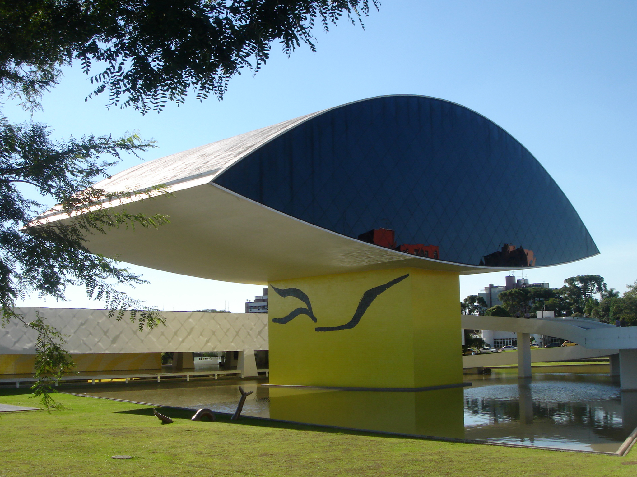
OBrigado
MUSEU DO OLHO – CURITIBA - PR

